Slide 1


Charte informatique : comment être en sécurité sur internet
Groupe PULSE

Slide 2


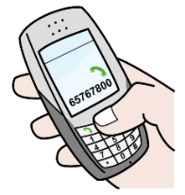

Internet, c’est quoi ?
C’est un ensemble
d’ordinateurs,
de tablettes,
et de téléphones.
Ils sont reliés entre eux dans le monde entier.

Slide 3
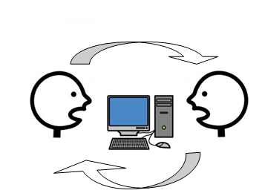



Internet, ça sert à quoi ?
Communiquer
Par mail
Par les réseaux sociaux
Par le « Chat »

Slide 4



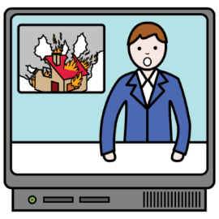

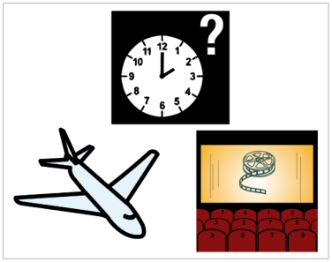

Internet, ça sert à quoi ?
M’informer
Mes droits
Les actualités
Autre chose
Les horaires
Les voyages

Slide 5

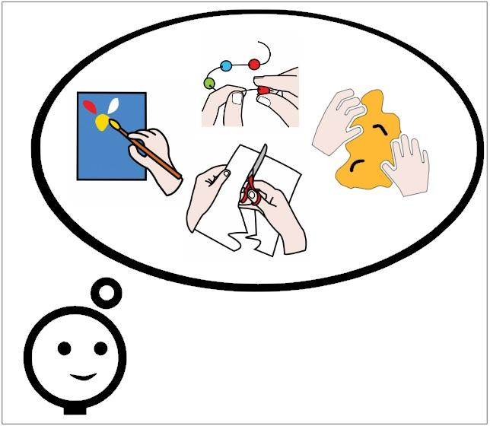

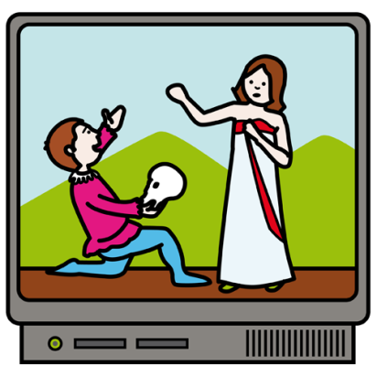

Internet, ça sert à quoi ?
Pour mes loisirs
Jouer
Trouver des informations sur des activités
Regarder des films, des vidéos
Autre chose
Écouter de la musique

Slide 6




Internet, c’est bien !
Je peux communiquer tout seul
avec tout le monde
à n’importe quelle heure

Slide 7





La charte informatique
=
La charte informatique dit ce ce qui est autorisé
et ce qui est interdit avec un ordinateur.

Slide 8





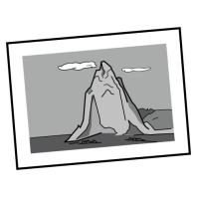



Le téléchargement
C’est enregistrer dans mon ordinateur des documents trouvés sur internet :
des images
des textes
des films
des musiques
…

Slide 9



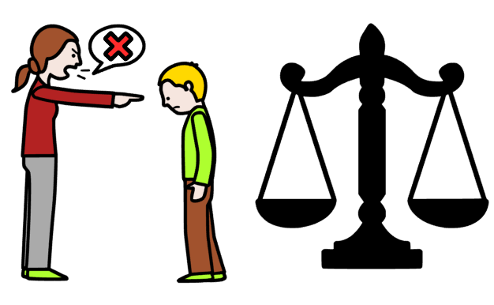
Les risques d’internet
je peux être en danger
Si je fais des choses interdites
je peux être puni

Slide 10


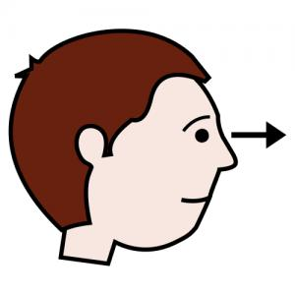

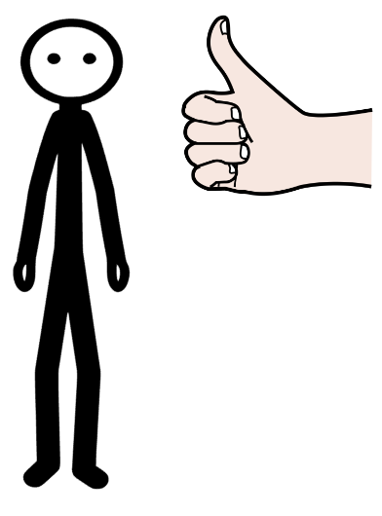
Les risques d’internet
?
Attention,
quand je regarde quelque chose sur internet, c’est peut-être faux.
Je demande à quelqu’un de confiance.

Slide 11






Les risques d’internet
Il y a des choses
qui peuvent me choquer,
qui peuvent me faire peur,
ou que je ne comprends pas.
Si cela arrive, j’éteins l’ordinateur.
J’en parle à quelqu’un de confiance.

Slide 12

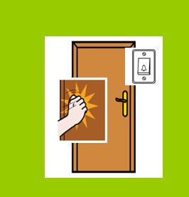
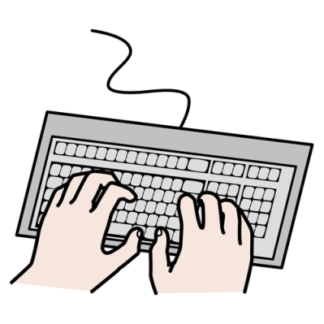
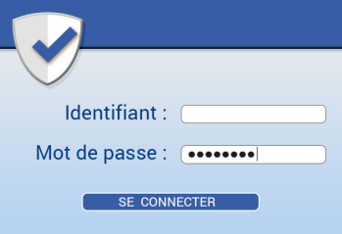


Elisa
Les risques d’internet
Je ne parle pas de ma vie intime.
Je ne donne pas mon mot de passe.
Je ne donne pas mes codes de carte bancaire
à quelqu’un que je ne connais pas.

Slide 13

Les risques d’internet
Je peux dire des choses secrètes à quelqu’un de confiance.
Je ne dis pas les choses secrètes sur internet.

Slide 14
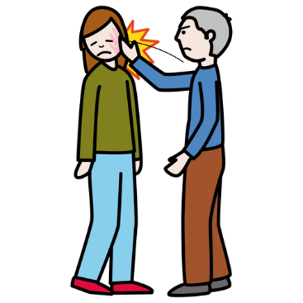
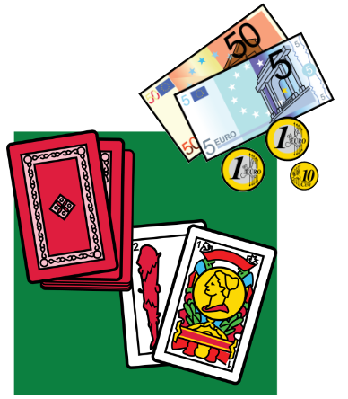


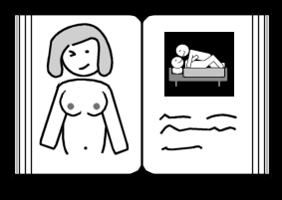
Les risques d’internet
Sur internet, je peux trouver des choses
qui me choquent,
qui me font peur,
ou qui me mettent mal à l’aise, par exemple :
pornographie, violence, jeux d’argent, politique, racisme, religion.

Slide 15

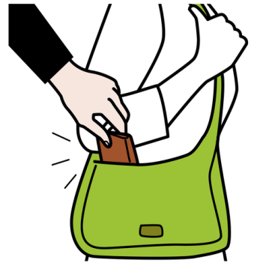

Si on me demande de l’argent sur internet,
je peux me faire voler de l’argent.
J’en parle à quelqu’un de confiance.

Slide 16


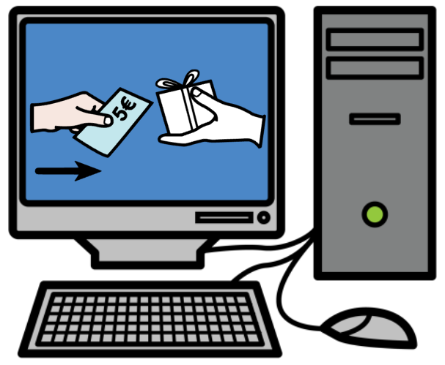




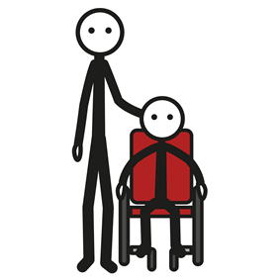



Je vérifie que j’ai assez d’argent pour acheter sur internet.
Si je suis sous tutelle,
je dis à mon tuteur que j’achète quelque chose sur internet.

Slide 17








Les risques d’internet : virus et spams
Un virus est une maladie de l’ordinateur
Les spams :
c’est quand je reçois beaucoup de mails,
et que je ne connais pas la personne qui m’écrit.

Slide 18






Comment éviter les virus et les spams
Je ne dois pas envoyer de mails à des inconnus.
Je ne dois pas télécharger
  des documents,
  des images,
  des musiques
  ou des films
depuis un site inconnu.

Slide 19



Comment éviter les virus et les spams ?
Si un inconnu m’envoie un mail,
je ne dois pas télécharger de documents joints :
textes, images, films ou photos…
Si je veux télécharger quelque chose sur internet,
je peux en parler à quelqu’un de confiance.

Slide 20

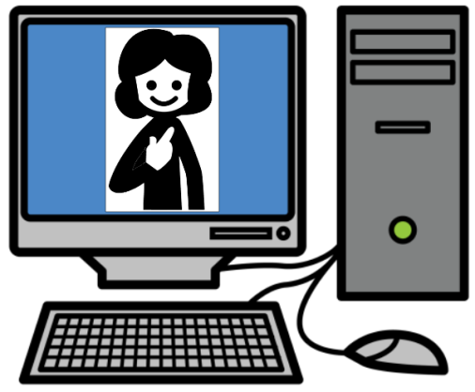




Intimité
Je ne dois pas envoyer de photos de moi à des gens que je ne connais pas.
Je demande à mes amis s’ils sont d’accord
pour mettre une photo d’eux sur internet.

Slide 21




Intimité
Je ne me montre pas nu sur internet
Je n’utilise pas la webcam si je ne connais pas les gens.
Je ne parle pas de mes sentiments si je ne connais pas les gens.

Slide 22

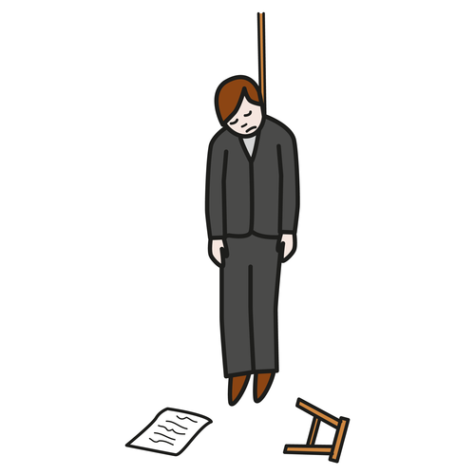

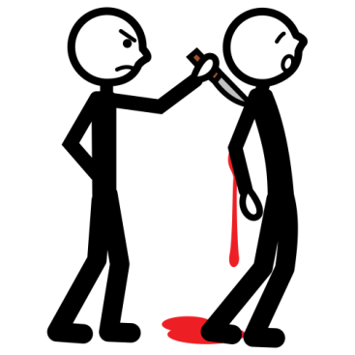




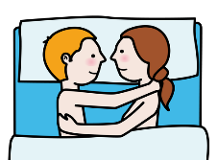
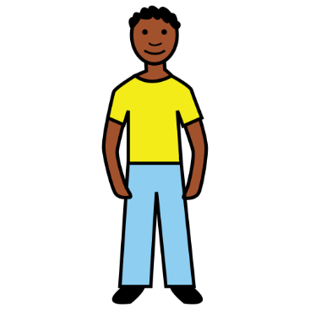



Sur internet, il est interdit de :
Encourager les gens à la violence, à se suicider ou à tuer des gens.
Regarder des images ou des films avec des enfants nus
Ecrire des méchancetés sur les gens différents

Slide 23

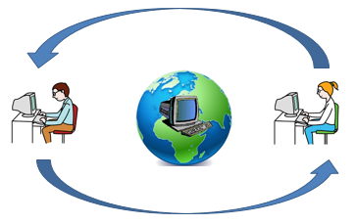
Respect et harcèlement
Je respecte les autres quand j’écris.

Slide 24







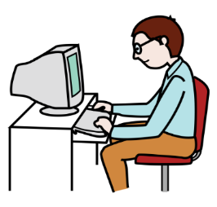
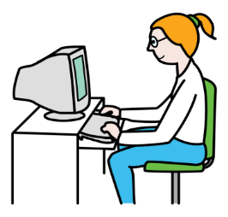

Respect et harcèlement
Si je suis harcelé, je parle à quelqu’un de confiance

Slide 25
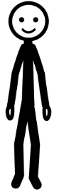










Respect et harcèlement
Je ne regarde pas d’images ou de films choquants
dans les espaces communs.
Les autres peuvent être mal à l’aise.

Slide 26





Respect et harcèlement
Je n’invite pas les autres résidents dans ma chambre
pour regarder des images ou des films interdits au moins de 18 ans.

Slide 27
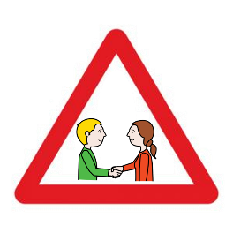



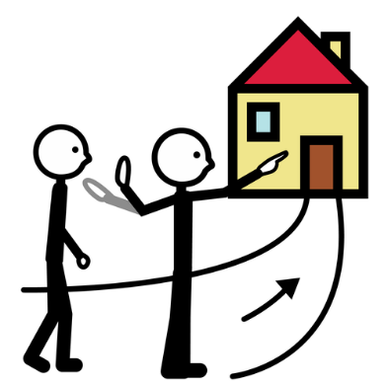
!
Si je veux rencontrer quelqu’un que j’ai connu sur internet, en vrai.
Je peux demander conseil
à quelqu’un de confiance.
Je préviens quelqu’un
que j’ai un rendez-vous.
Je ne donne pas rendez-vous chez moi ou chez l’autre personne

Slide 28
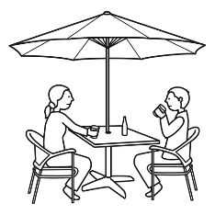
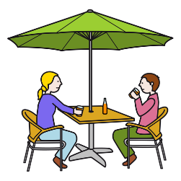
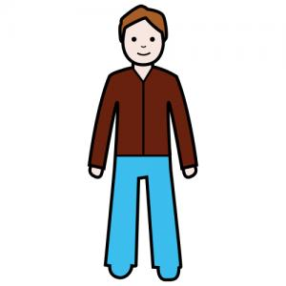

!
Si je veux rencontrer quelqu’un que j’ai connu sur internet, en vrai
Je donne rendez-vous dans un lieu public.
Attention : des gens peuvent mentir.
Ils font croire qu’ils sont gentils
alors qu’ils sont méchants.

Slide 29



Chatter
Chatter, c'est envoyer un message à quelqu’un.
Il répond directement.
Il est présent en même temps que moi sur son ordinateur.

Slide 30




Si je veux chatter
Je ne chatte pas avec des inconnus.
Je parle à quelqu’un de confiance
si je chatte avec un inconnu.

Slide 31
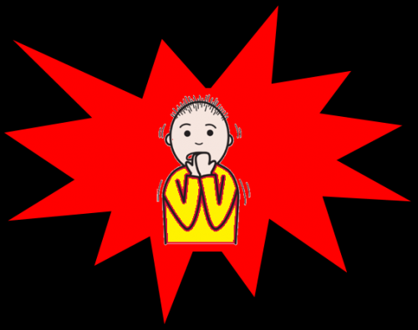

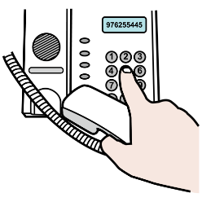


Si j’ai un problème, je peux contacter des personnes
Si je rencontre quelque chose de choquant, je peux le signaler ici :
https://www.pointdecontact.net/cliquez-signalez/
Je peux contacter Child Focus
Par telephone : 116000
Par mail : 11600@childfocus.org
Je vais voir le site
http://childfocus.be/fr/besoin-daide
Et je clique sur l’enveloppe

